Slide 1
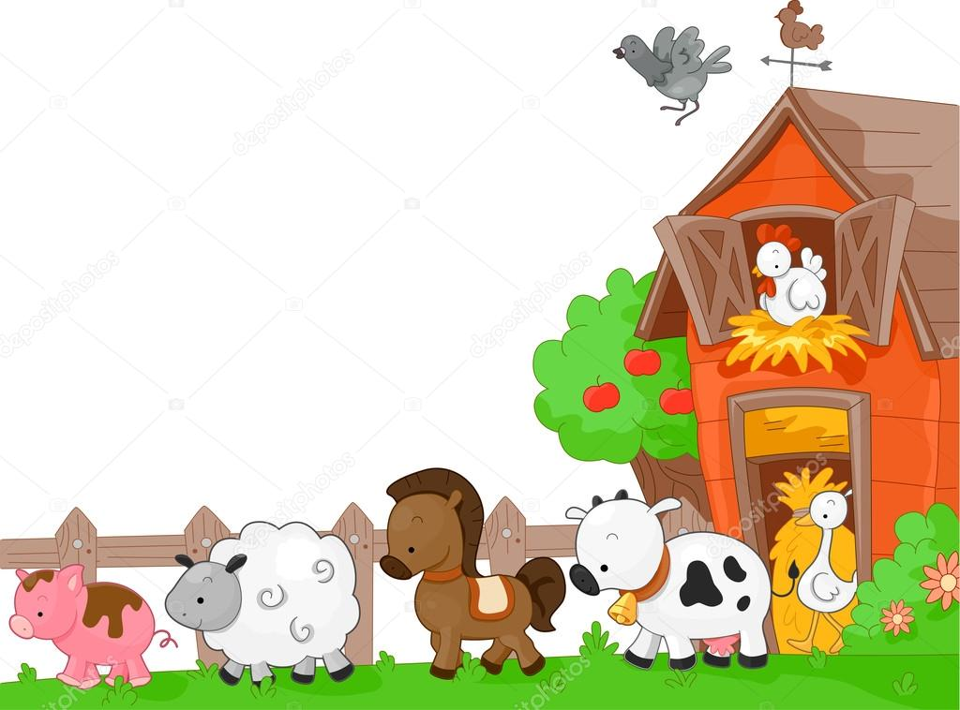
Экологический проект:
«Мир домашних животных»
(1 мл. группа)
Воспитатели: КОРОЛЬКОВА Н.А.
БАШКИРОВА Н.Ю.
Саввинская Слобода
2021-2022 уч.г

Slide 2


Slide 3





Паспорт проекта
Тип проекта: экологический, информационно – познавательный, групповой, краткосрочный.
Актуальность: экологическое образование ребенка необходимо начинать со знакомства с объектами природы ближайшего окружения, с которыми ребенок сталкивается каждый день.
Одна из задач перед воспитателем – это заложить первые ориентиры в мире животных, как живых существ, обеспечить понимание первоначальных связей их в природе.
Цель проекта: знакомить детей с домашними животными, их связью со средой обитания.
Задачи проекта: • расширить знания детей о домашних животных;
• формировать умения: наблюдать, сравнивать, анализировать и отражать результаты наблюдений в разных видах творческой деятельности (театральной, игровой, музыкальной, художественной, продуктивной);
• развивать познавательную активность, мышление, воображение, коммуникативные навыки;
• воспитывать интерес к живой природе, развивать любознательность;
• формировать желание беречь и заботиться о братьях наших меньших.

Slide 4





Введите сюда текст вопроса
Паспорт проекта
Участники проекта: дети первой младшей группы, родители,
воспитатели
Сроки реализации проекта: 18.10 – 29.10.2021г
Работа с родителями:
приобщение к совместной деятельности;
выпуск стенгазеты «Домашние питомцы»;
совместное с детьми просматривание мультфильмов про домашних животных;
привлечение к оказанию помощи в сборе иллюстративного материала, раскрасок, мультфильмов, презентаций по теме проекта.
Предполагаемые результаты проекта:
развитие у детей устойчивого интереса к представителям животного мира – домашним животным;
активное включение родителей в педагогический процесс ДОУ, укрепление заинтересованности в сотрудничестве с детским садом;
привитие детям чувства любви и бережного отношения к животным;
формирование у детей представлений о том, что домашние животные играют в жизни человека важную роль, где они живут и чем питаются.
Вопрос, направляющий проект: «Кто они – эти домашние животные?»
Неправильный ответ
Неправильный ответ

Slide 5






Введите сюда текст вопроса
Формы работы с детьми:
Беседы на тему: «Домашние животные», «Кто живет в деревне?», «Расскажи о своем любимце»
Заучивание: стихов, потешек, пословиц о домашних животных
Чтение литературы: С. Маршак «Усатый полосатый»; А.Барто «Лошадка», «Пес», «Козленок»; В. Берестов «Котенок», «Коровушка»; Е. Чарушин «На нашем дворе», «Собака», «Корова»; В. Сутеев «Кто сказал мяу»; К. Ушинский «Коровка», «Лошадка», «Две козы», «Козел», «Два козлика»; Л.Толстой «Слушай меня, мой пес»; В. Жуковский «Котик и козлик»
Дидактические игры: «Верю – не верю», «Забавные зверята», «Ребятам о зверятах в деревне»,
«Назови ласково», «Летает, плавает, бежит», «Загадочные
животные», «Кто как говорит», «Кто, чем питается»,
«Третий лишний» и т.д.
Задачи: воспитание интереса и любви к художественной
литературе, развитие всех компонентов устной речи детей.
Формирование активного словаря детей с помощью новых слов.
Развитие интереса к домашним животным. Формирование
представлений детей о разнообразии домашних животных,
развитие логического и художественного мышления, внимания
Неправильный ответ
Неправильный ответ
Правильный ответ

Slide 6




Введите сюда текст вопроса
Формы работы с детьми:
Подвижные игры: «Лохматый пес», «Собачка и воробьи», «Гуси – лебеди», «Совы», «Птички и кошка», «Коза рогатая», «Два гуся», «Весёлый пастушок» и т.д.
Сюжетно – ролевые игры: «В зоомагазине», «Ферма», «Веселый пастушок», «На прогулке», «Добрый доктор Айболит» и т.д.
Пальчиковые игры: «Курочка», «Бычок», «Кошки - мышки», «Поросята», «Два козлика» и т.д.
Конструктивные игры: «Птичник», «Кошкин дом», «Ферма», «У бабушки в деревне» и т.д.
Музыкально-театрализованная деятельность: «Кот Васька» (муз. Г. Лобачева), «Моя лошадка» (муз. А. Гречанинов), «Серенькая кошечка» (муз. В. Вейлина, сл. Н. Найденовой), «Собачка» (муз. М. Раухвергера, сл. Н. Комиссаровой) и т.д.
Музыкально-дидактические игры «Кошка и собака», «Пошла курочка гулять», «Коровка, дай молочка», «Обитатели бабушкиного двора» и т.д.
Драматизация сказок: «Репка», «Теремок»
Задачи: Учить детей выбирать и изменять направление движения, уступать дорогу другому, не наталкиваясь друг на друга; останавливаться и замирать на месте по сигналу. Развивать ловкость, ориентацию в пространстве. Развивать мышление, логику. Совершенствовать умение сравнивать предметы по внешним признакам, делать выводы. Углублять знания о жизни домашних животных. Развивать эмоциональную отзывчивость, доброжелательность по отношению друг к другу.
Правильный ответ
Неправильный ответ
Неправильный ответ

Slide 7

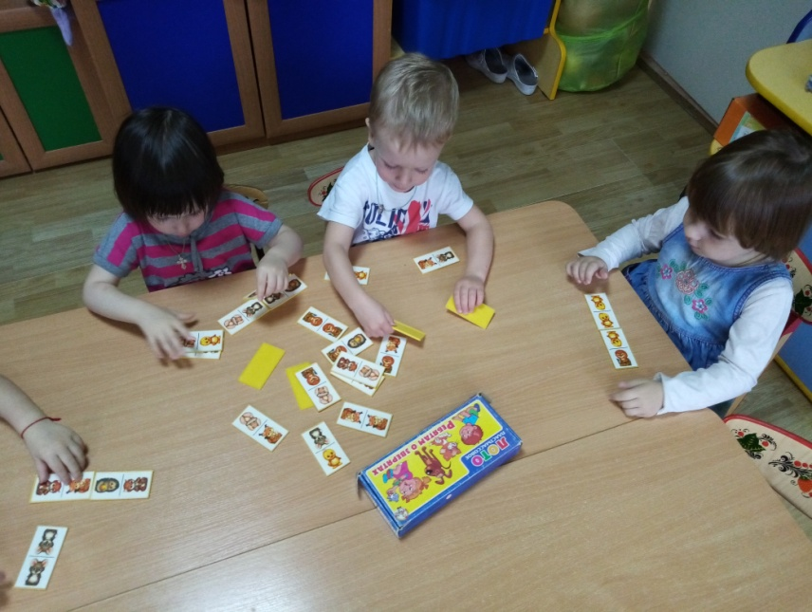
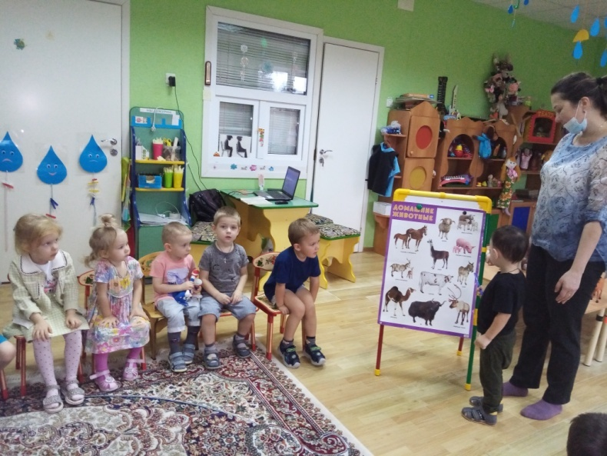

Введите сюда текст вопроса
«Ребятам о зверятах в деревне»
Образовательная деятельность
ФЦКМ
Неправильный ответ
Правильный ответ
Неправильный ответ

Slide 8
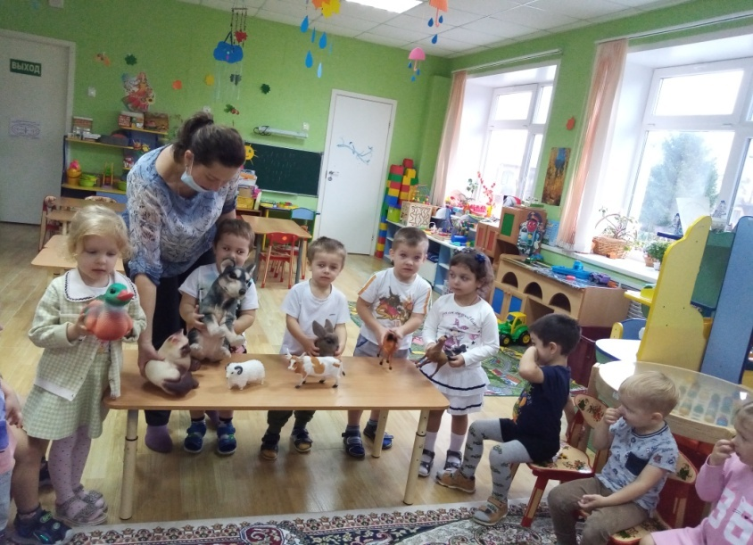
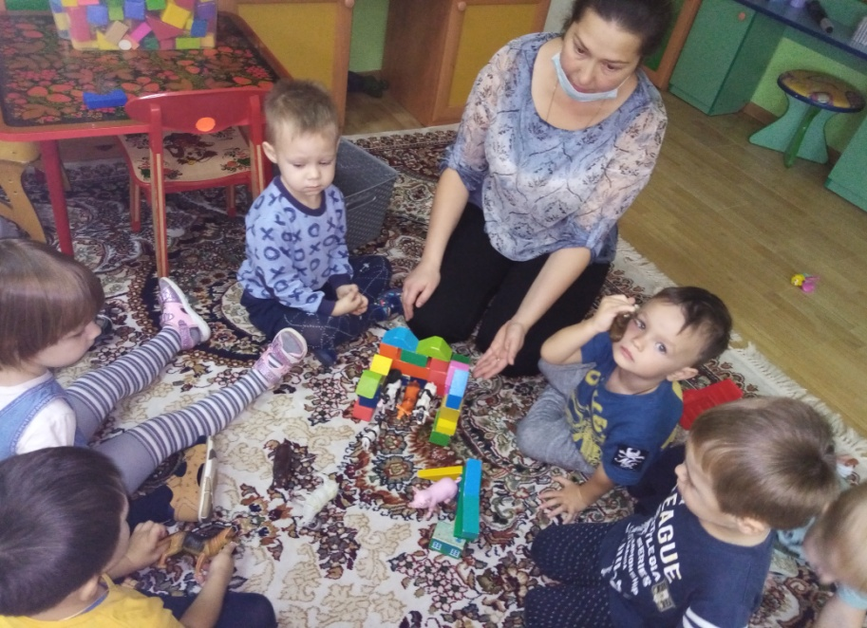
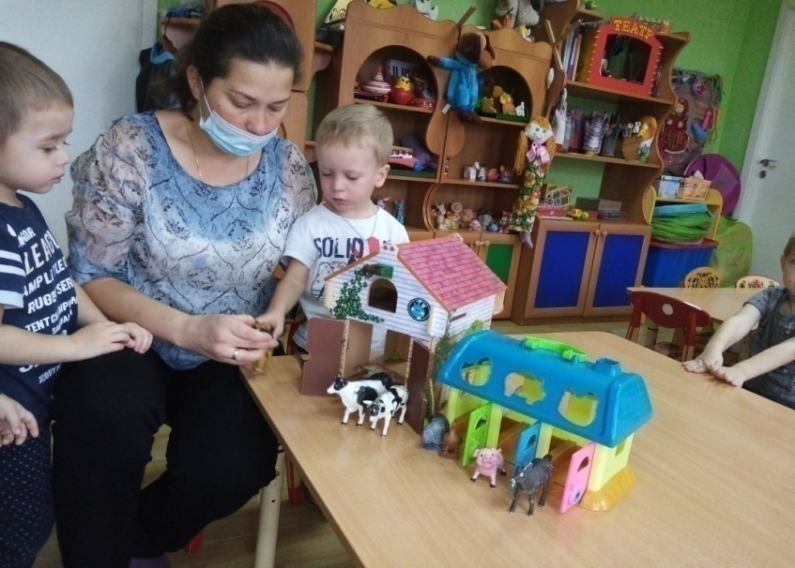
«Построим ферму»
«Домашние животные и птицы»
«Обитатели
бабушкиного двора»

Slide 9
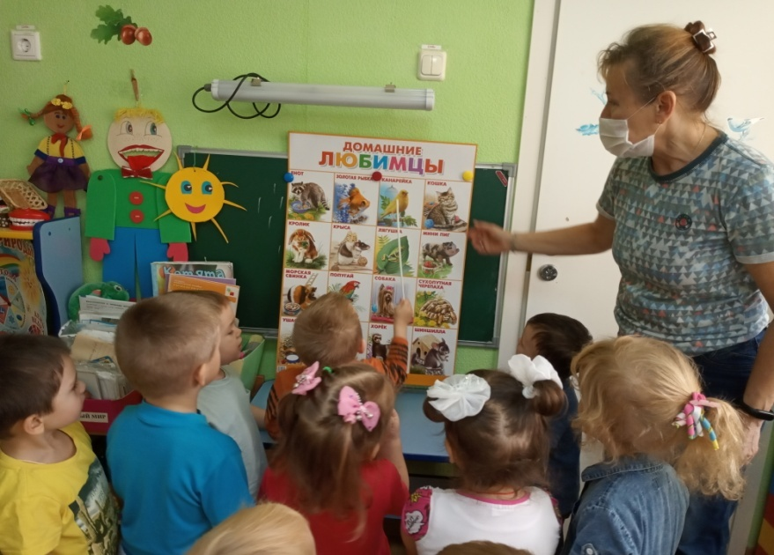
Домашние животные и птицы (речевое развитие)

Slide 10
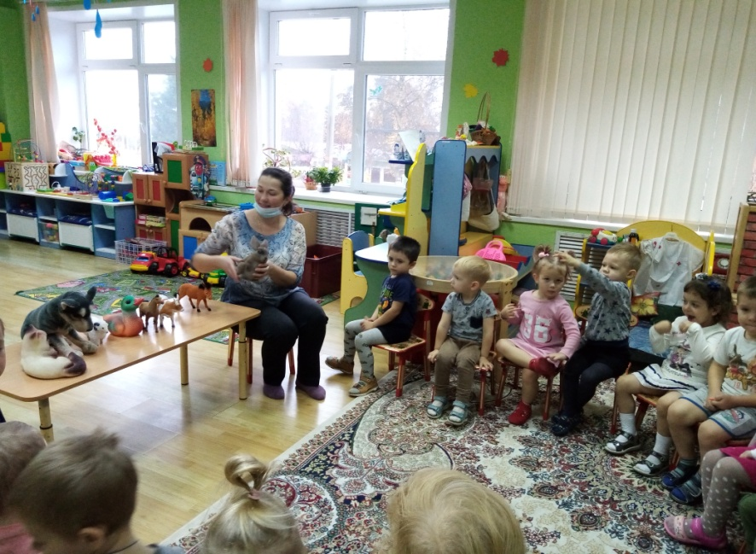


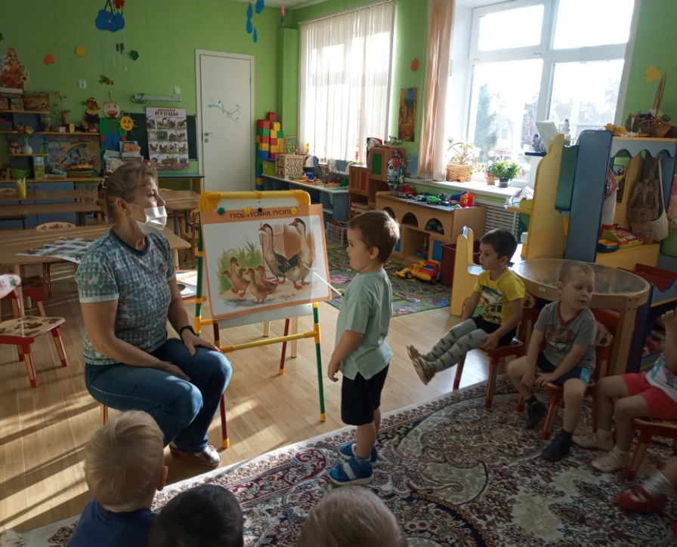
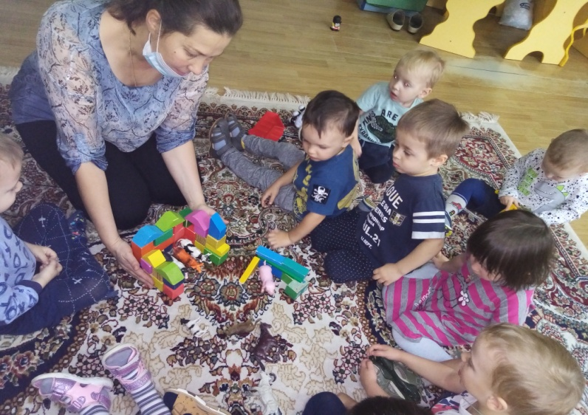


Введите сюда текст вопроса
Неправильный ответ
Неправильный ответ
Правильный ответ
«
«

Slide 11
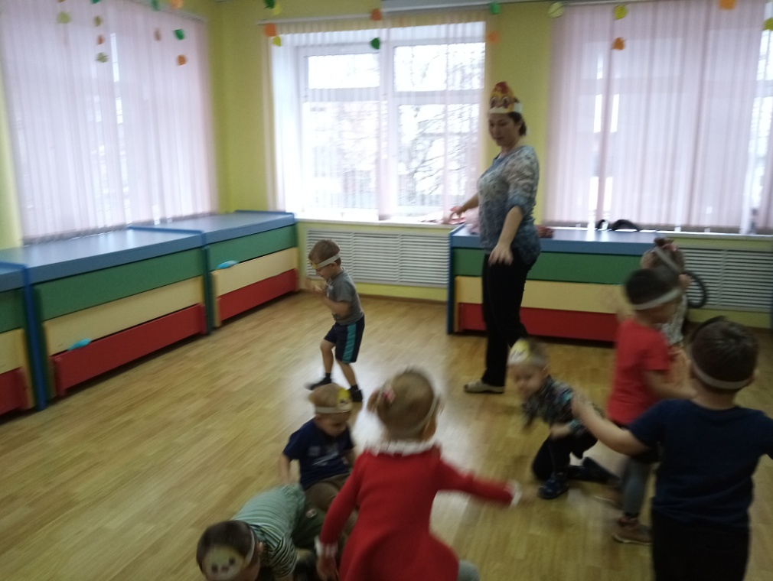
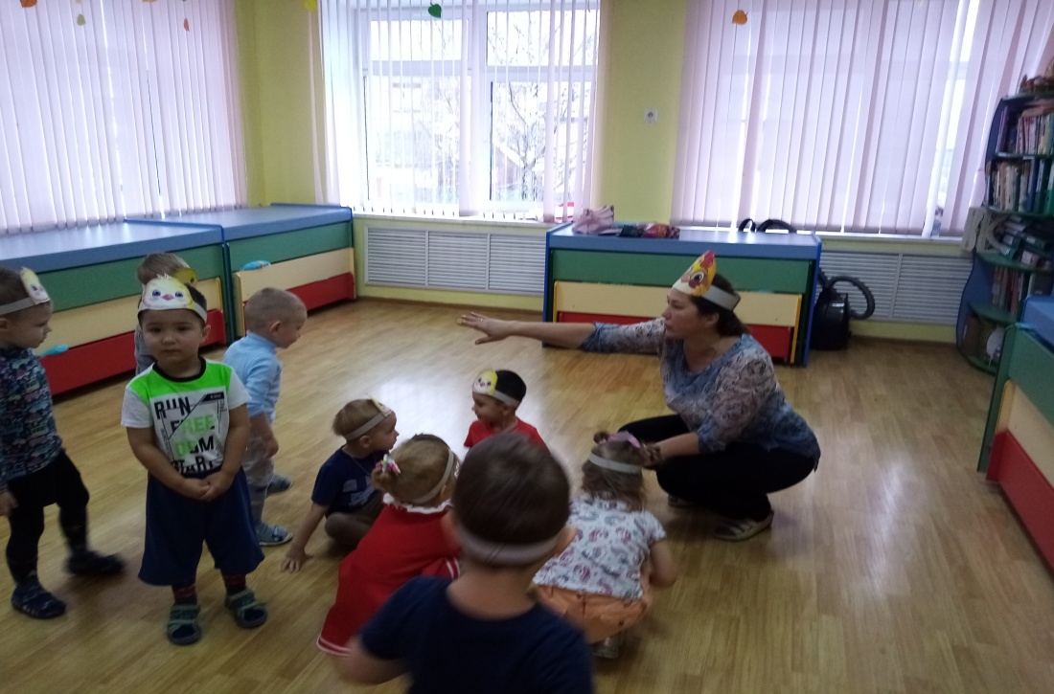
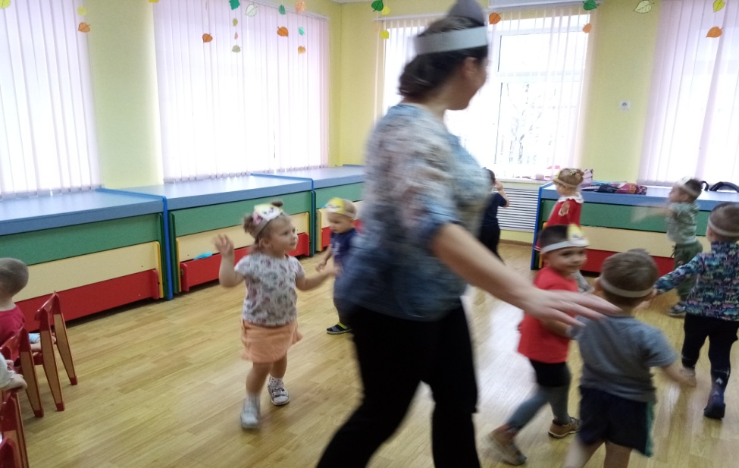
ХУДОЖЕСТВЕННО-ЭСТЕТИЧЕСКОЕ РАЗВИТИЕ.
Музыкальное занятие.

Slide 12
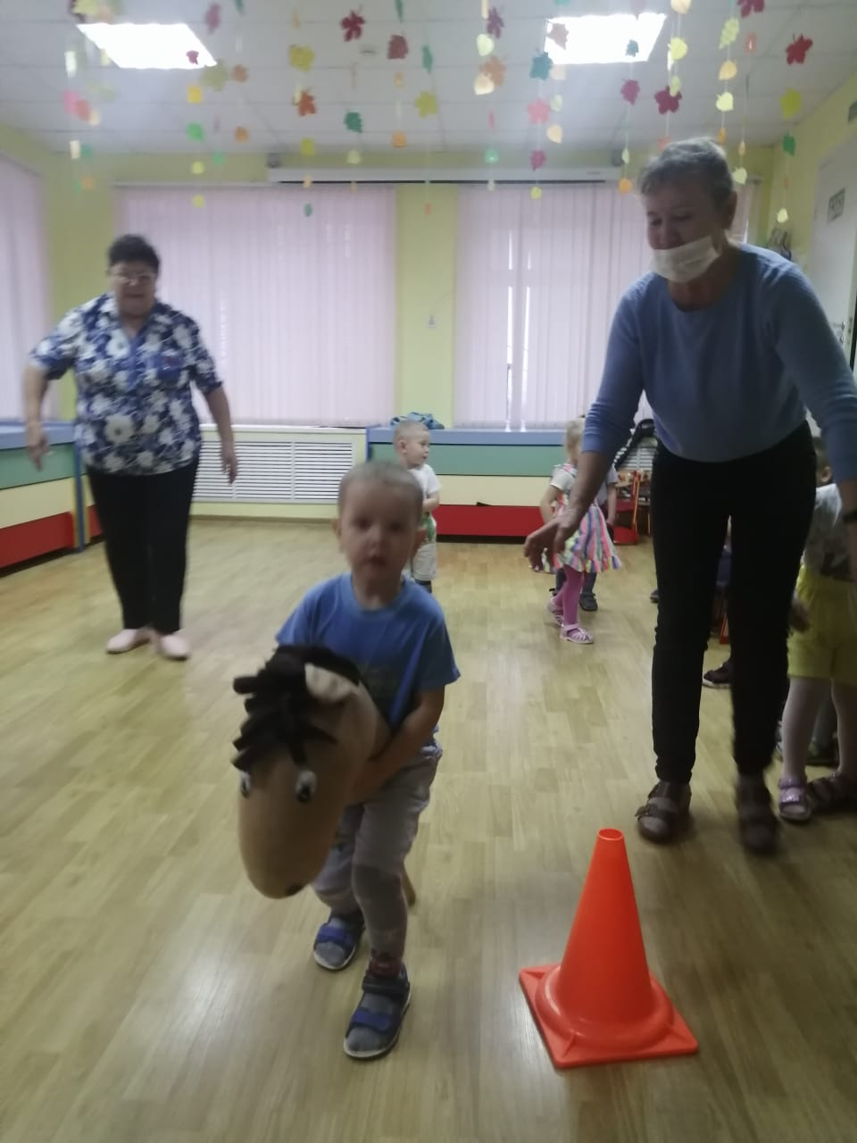
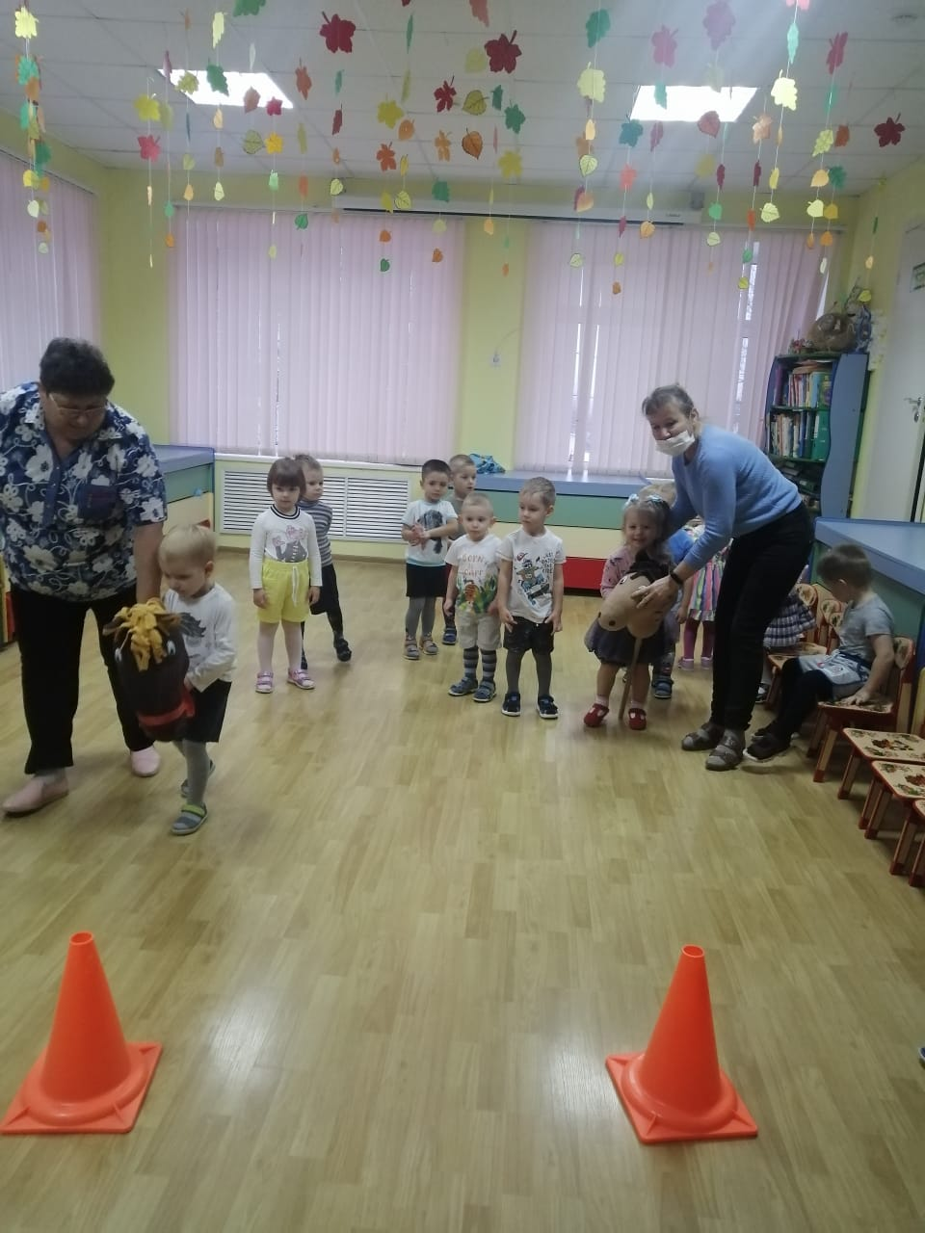
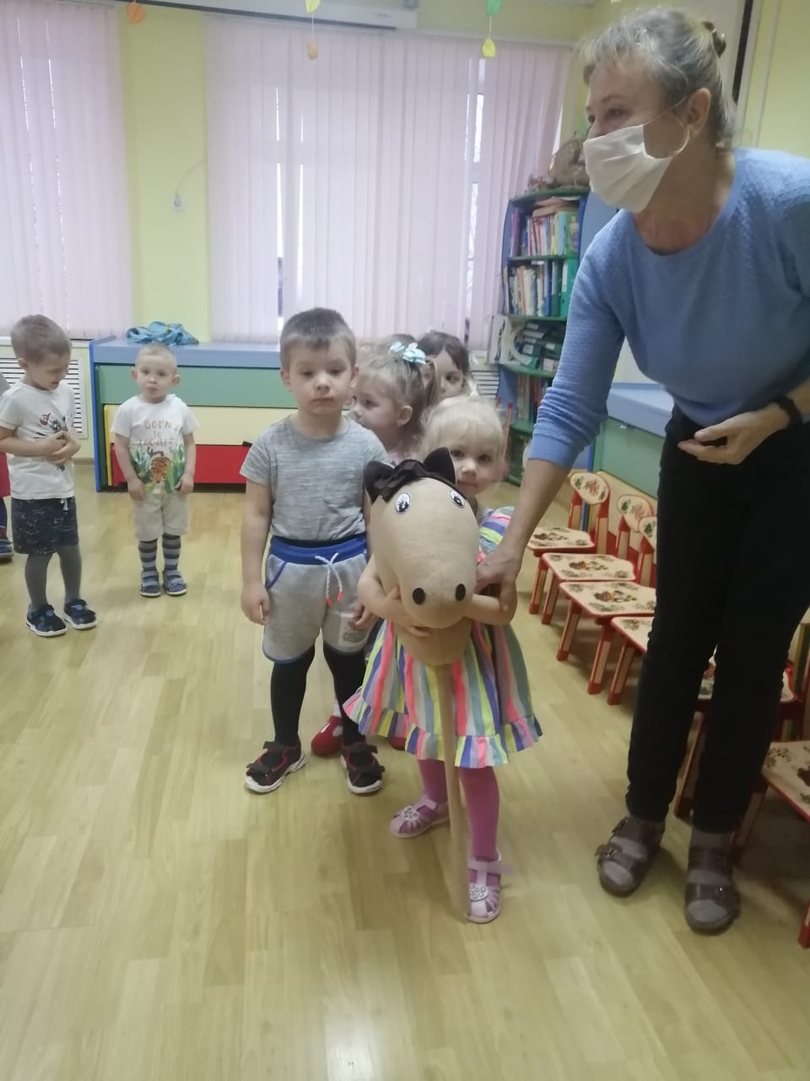
Физкультурное занятие

Slide 13
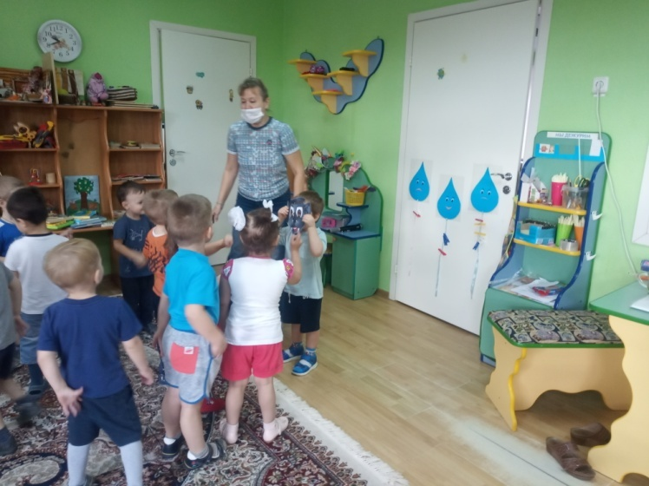
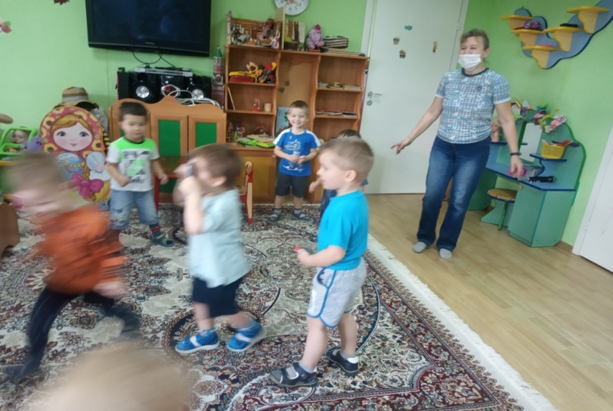
«Забавные зверята»
Игровая деятельность.
«Гуси лебеди»

Slide 14
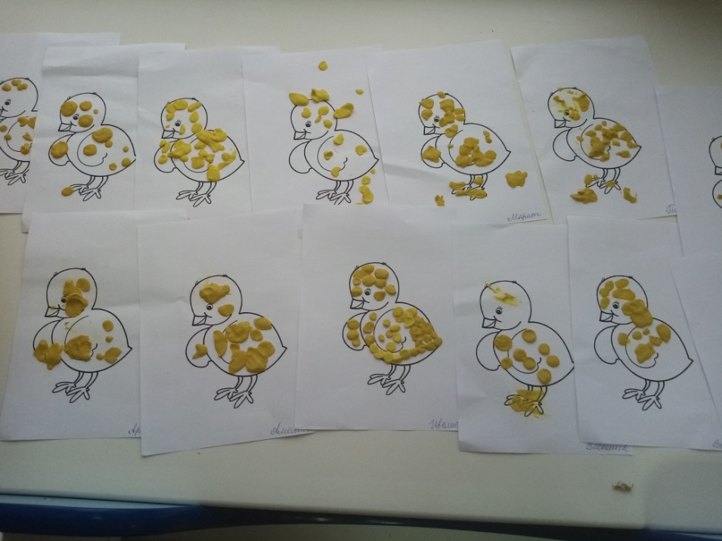


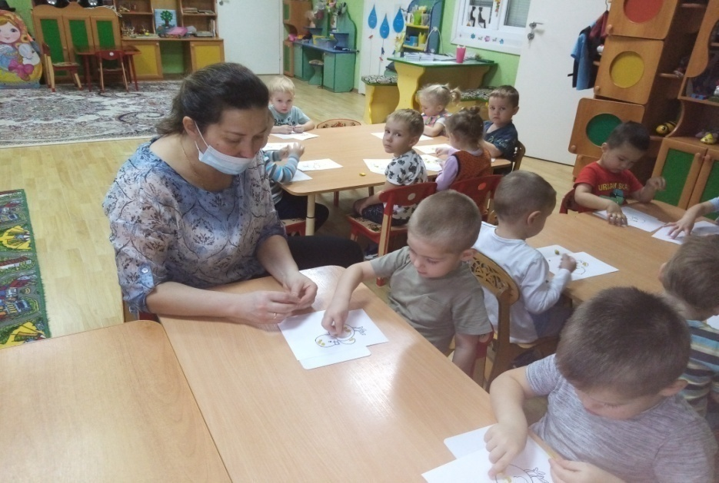
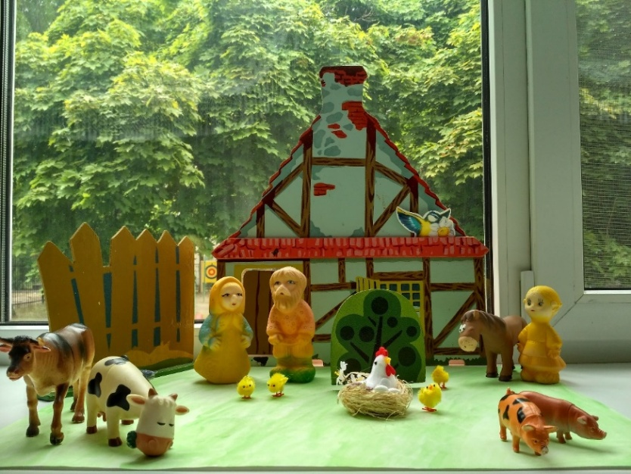
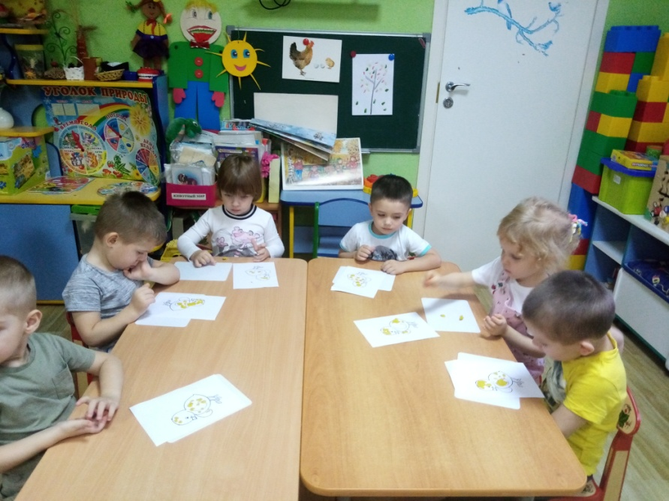

Введите сюда текст вопроса
Продуктивная деятельность детей
• Рисование домашних животных по трафарету
• Рисование по замыслу «Клубочек для котёнка Мурзика»
• Лепка «Курочка с цыплятами»
• Лепка угощений для домашних животных из пластилина
• Раскрашивание домашних животных.
Неправильный ответ
Правильный ответ
Неправильный ответ

Slide 15
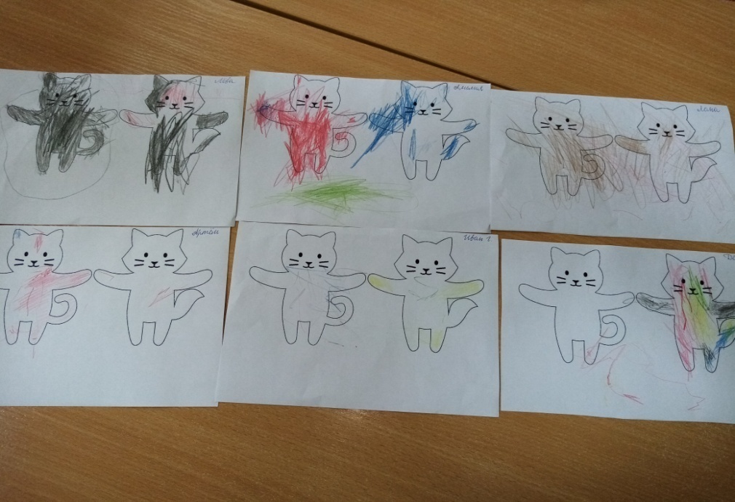
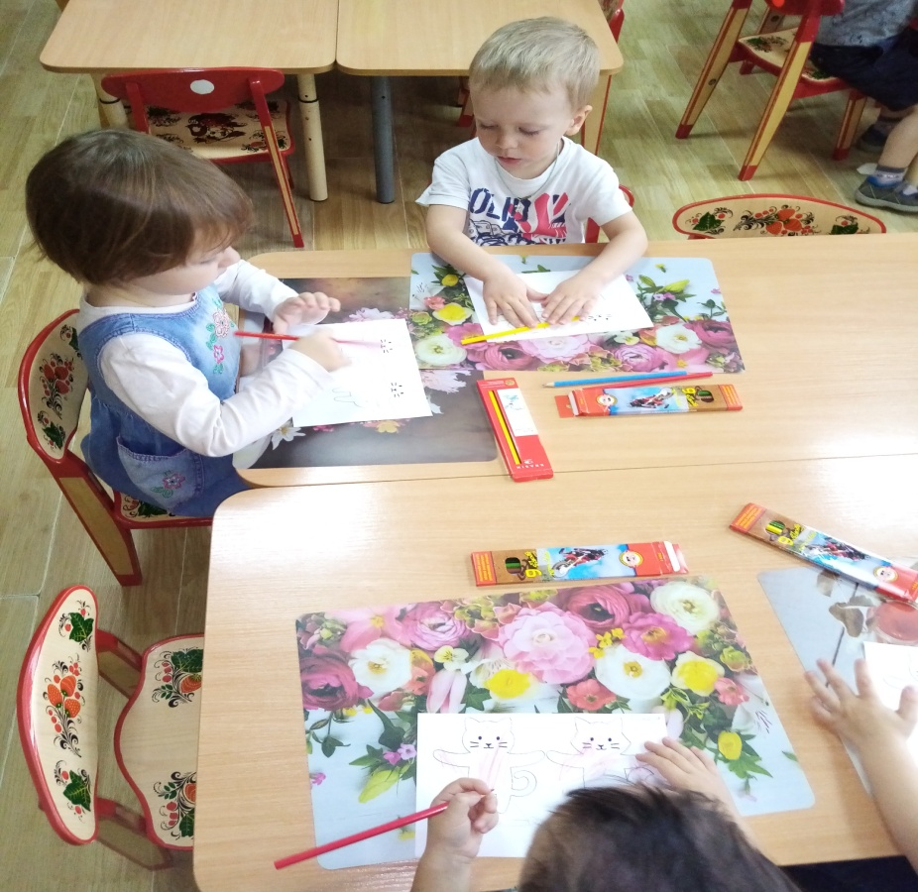
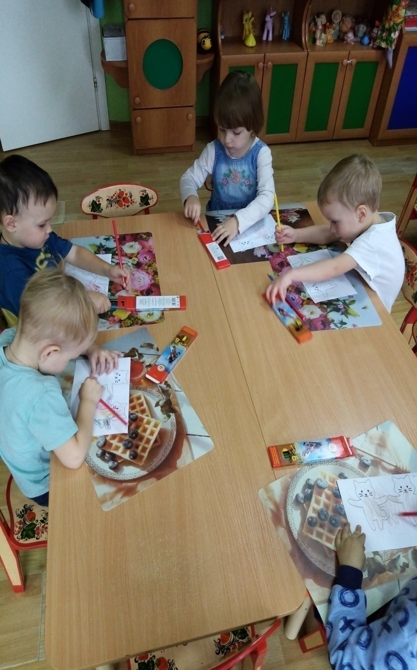

Slide 16
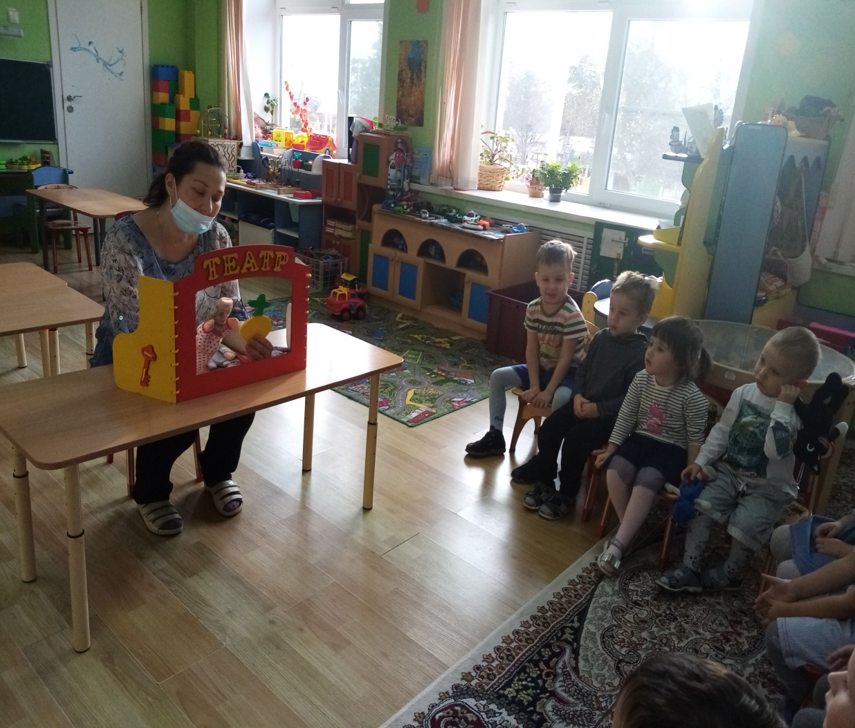
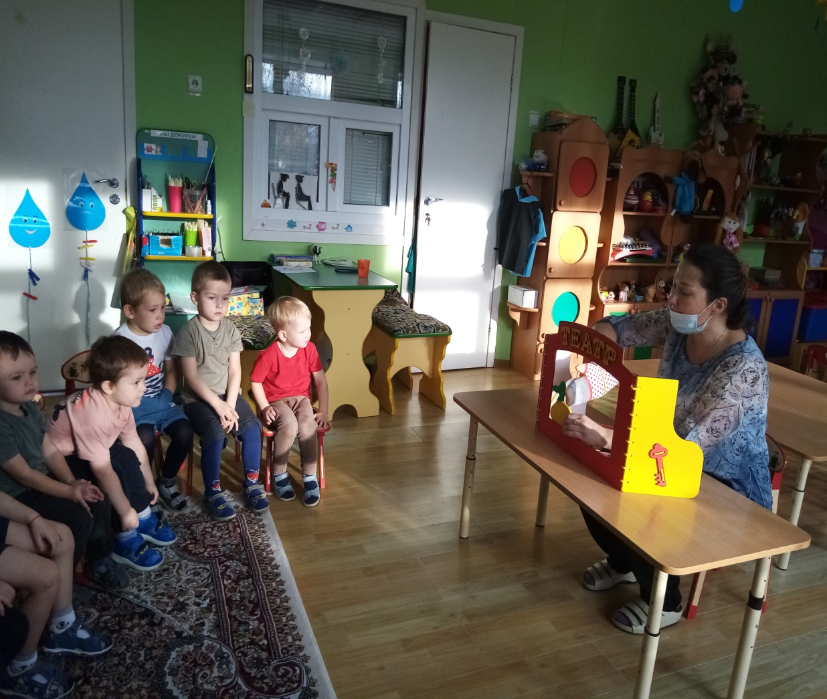
ДРАМАТИАЦИЯ СКАЗКИ «РЕПКА»

Slide 17
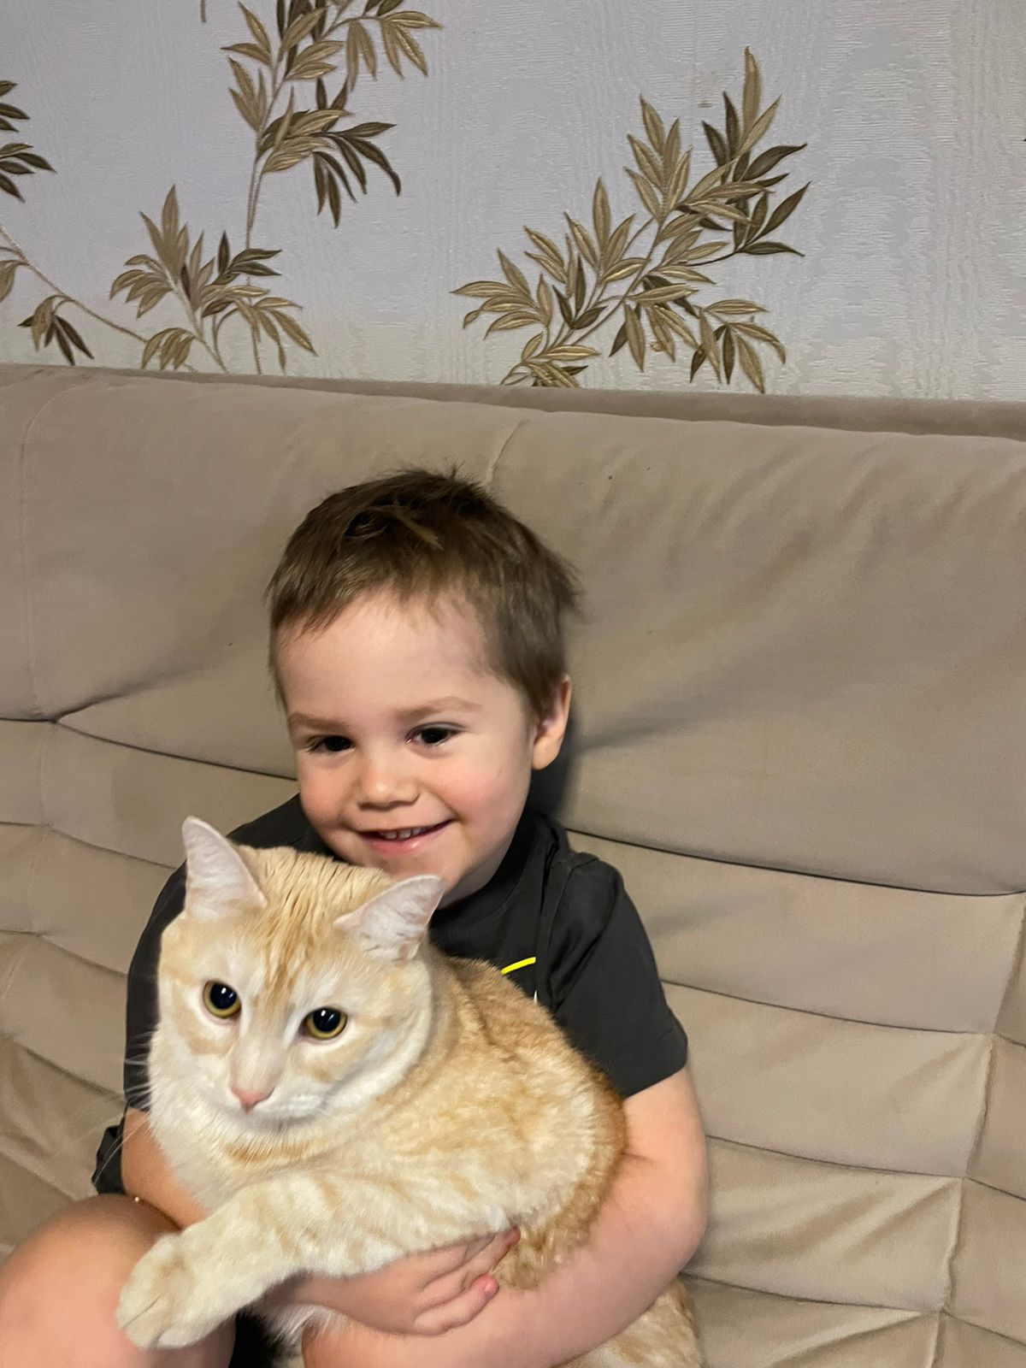
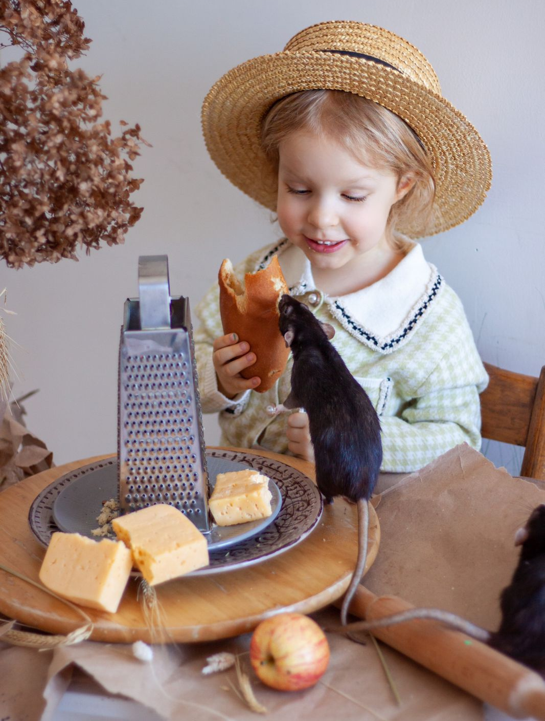
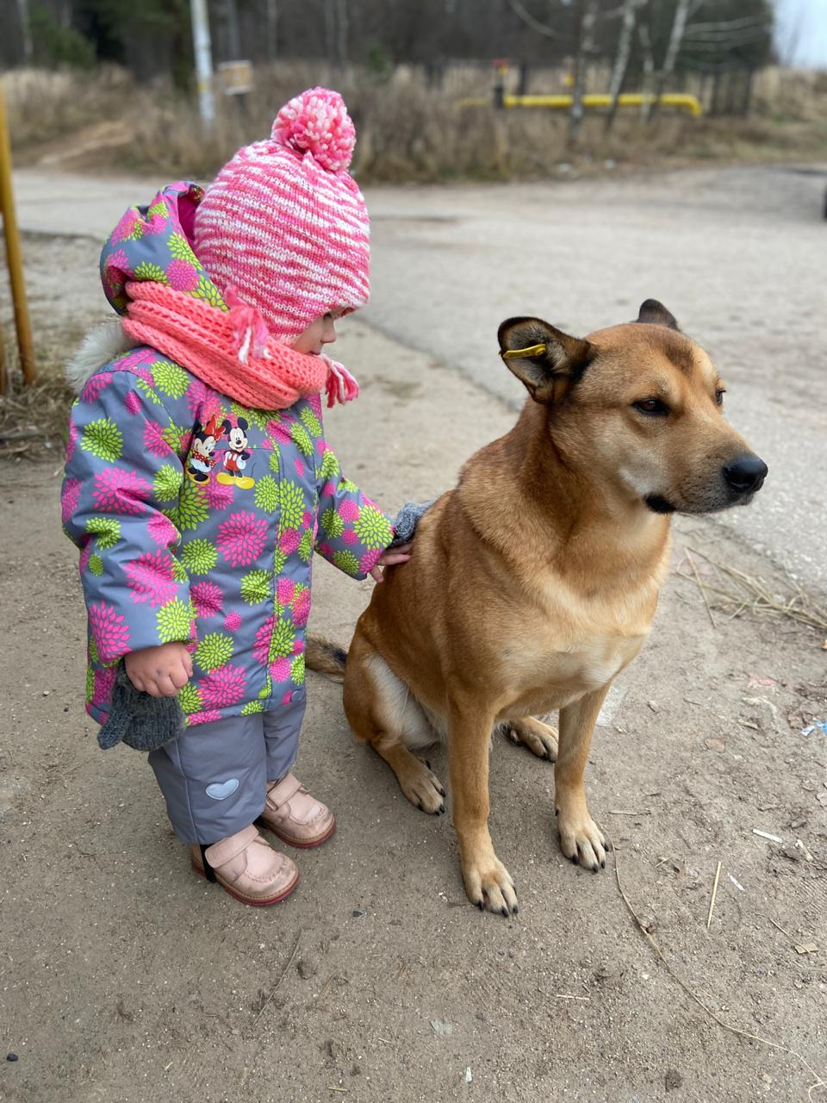
Работа с родителями! Наши питомцы!

Slide 18
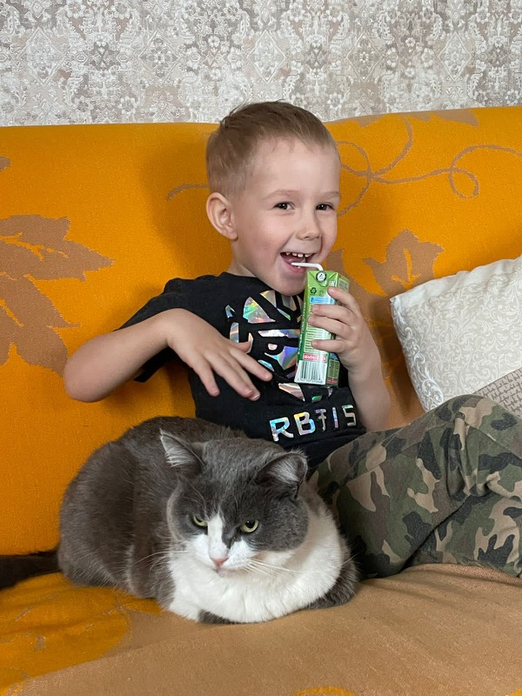
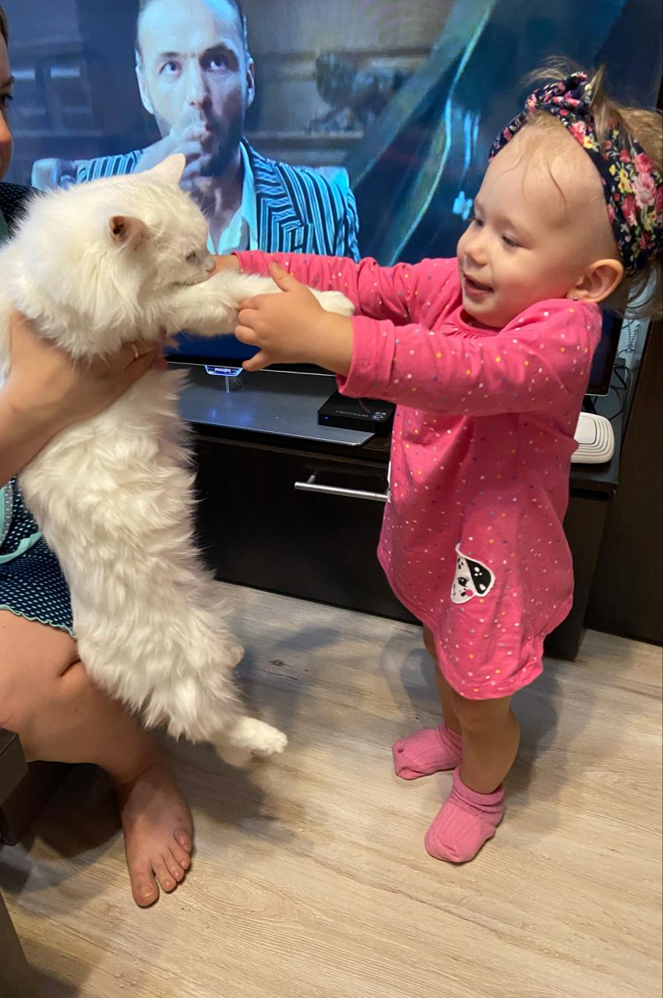
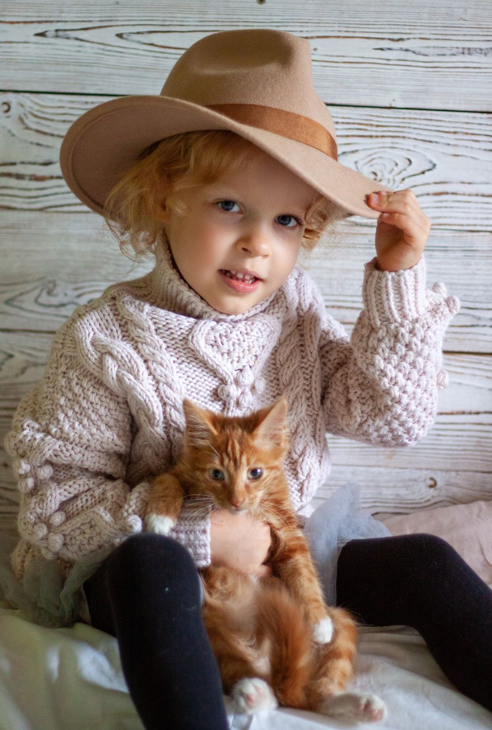

Slide 19
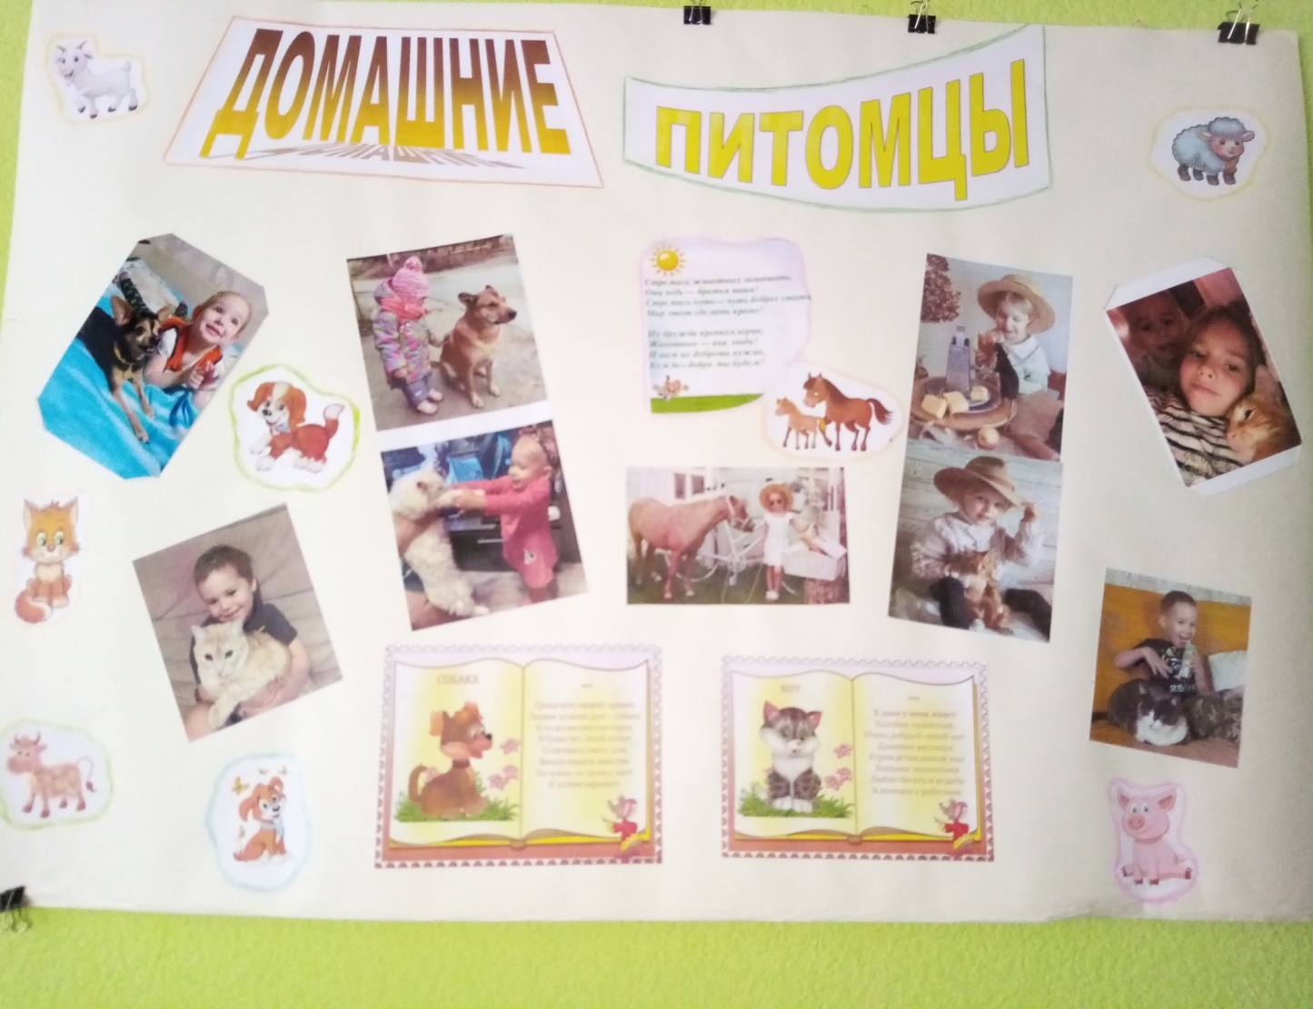
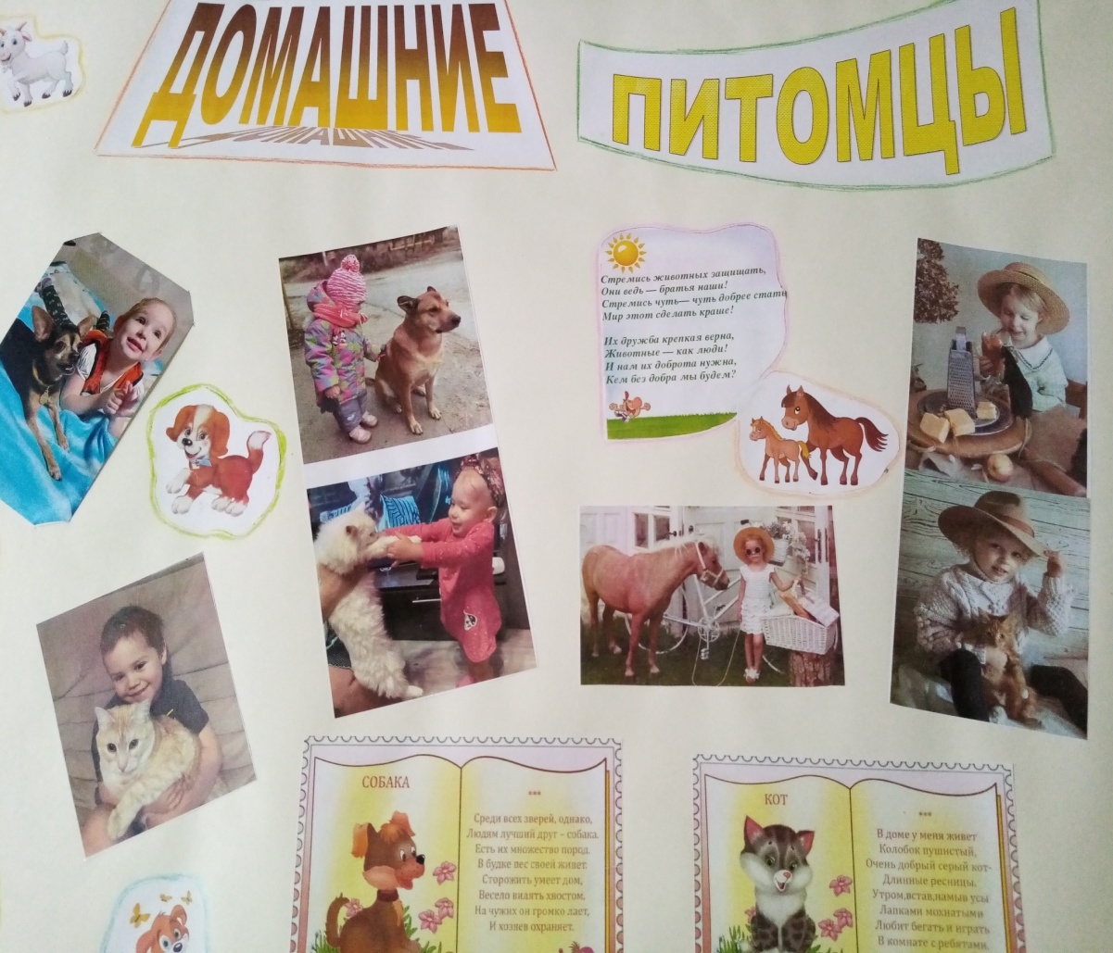
СТЕНГАЗЕТА «Домашние питомцы»

Slide 20
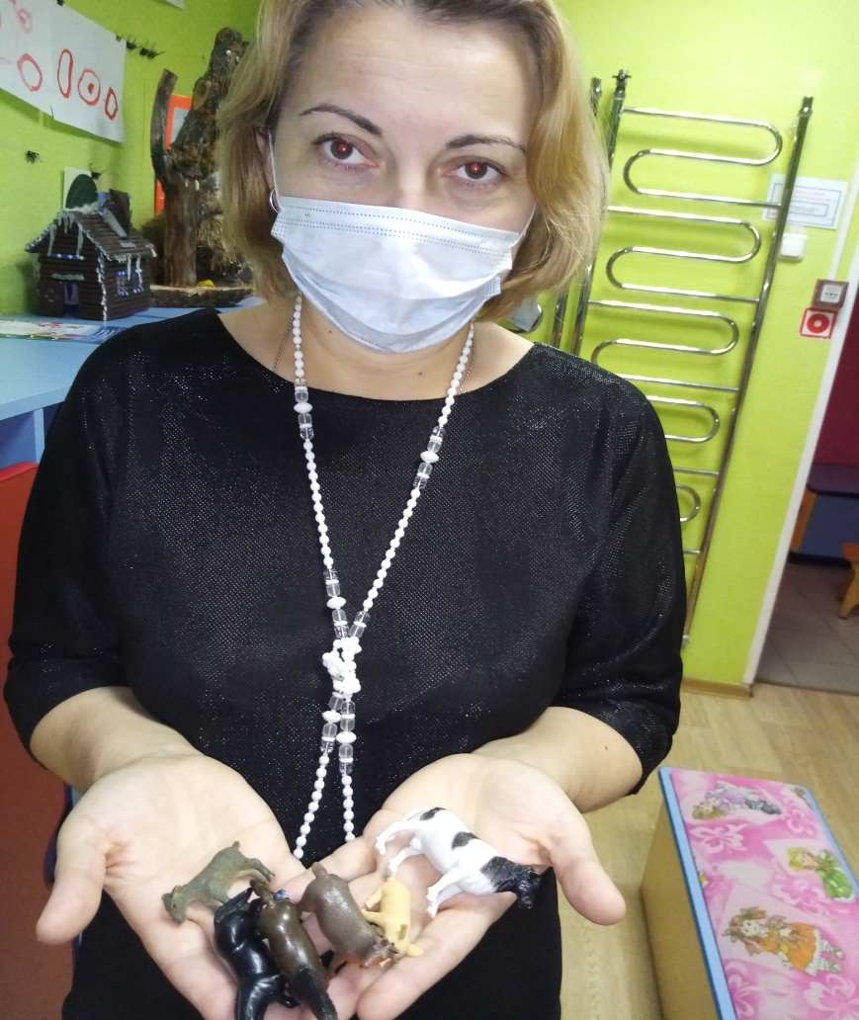
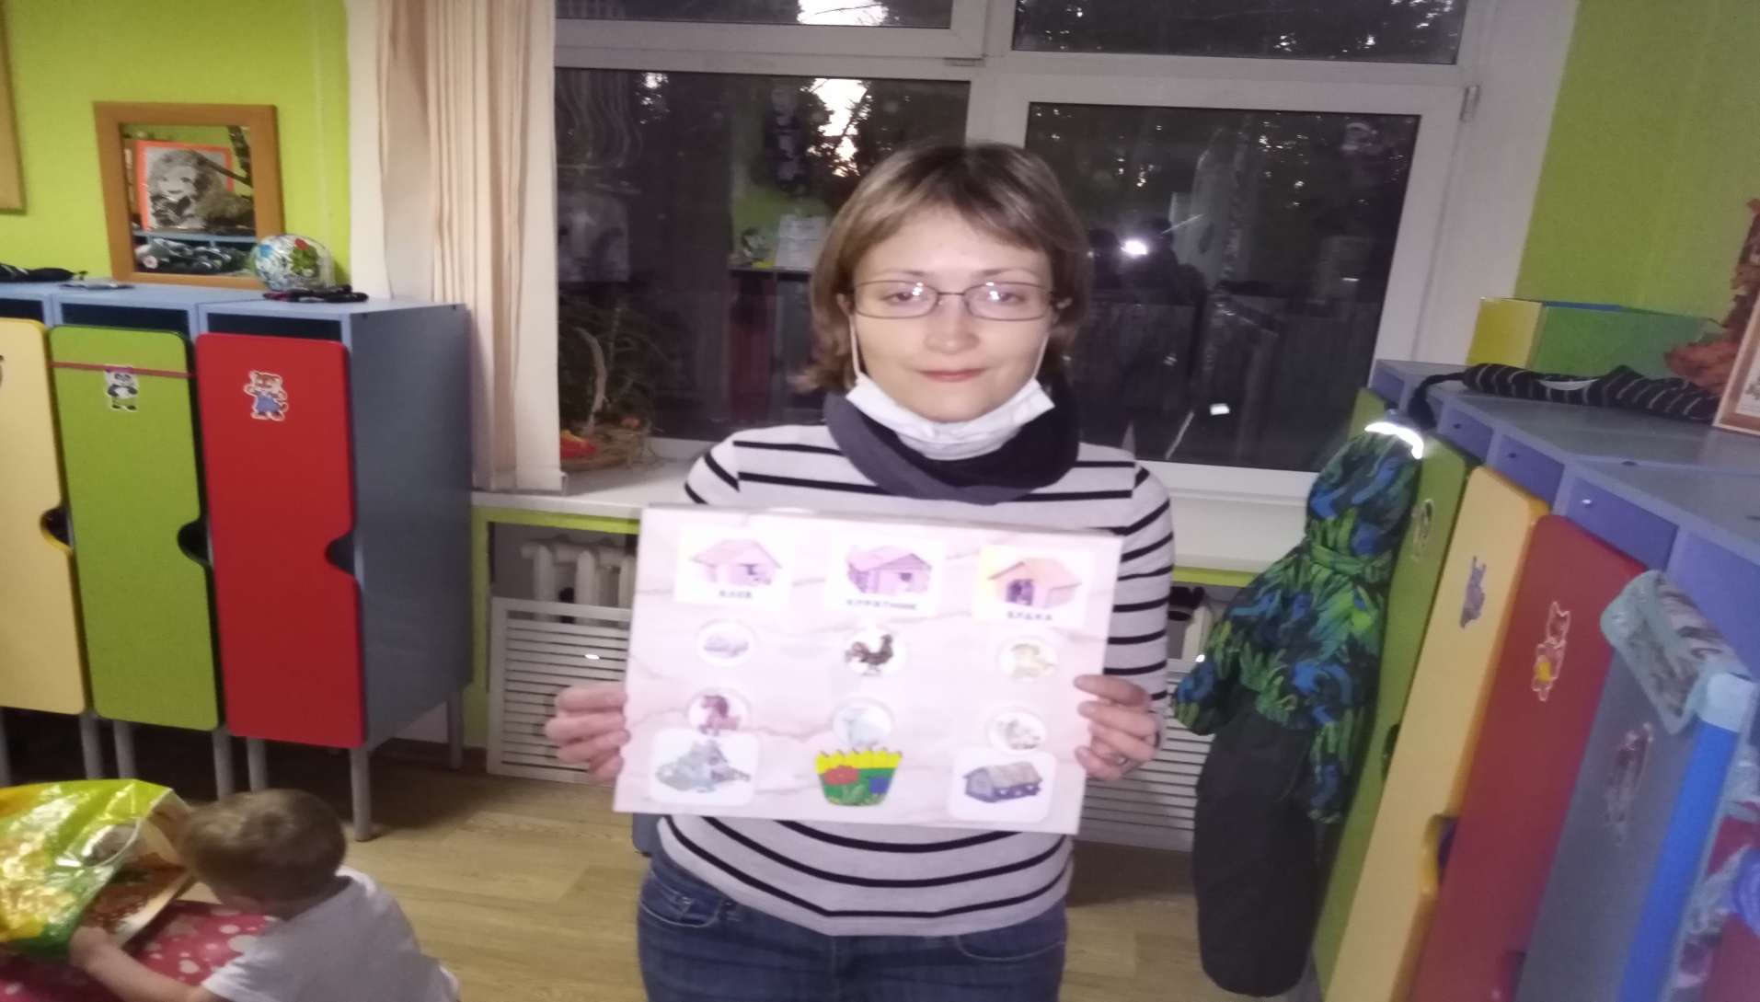

Slide 21
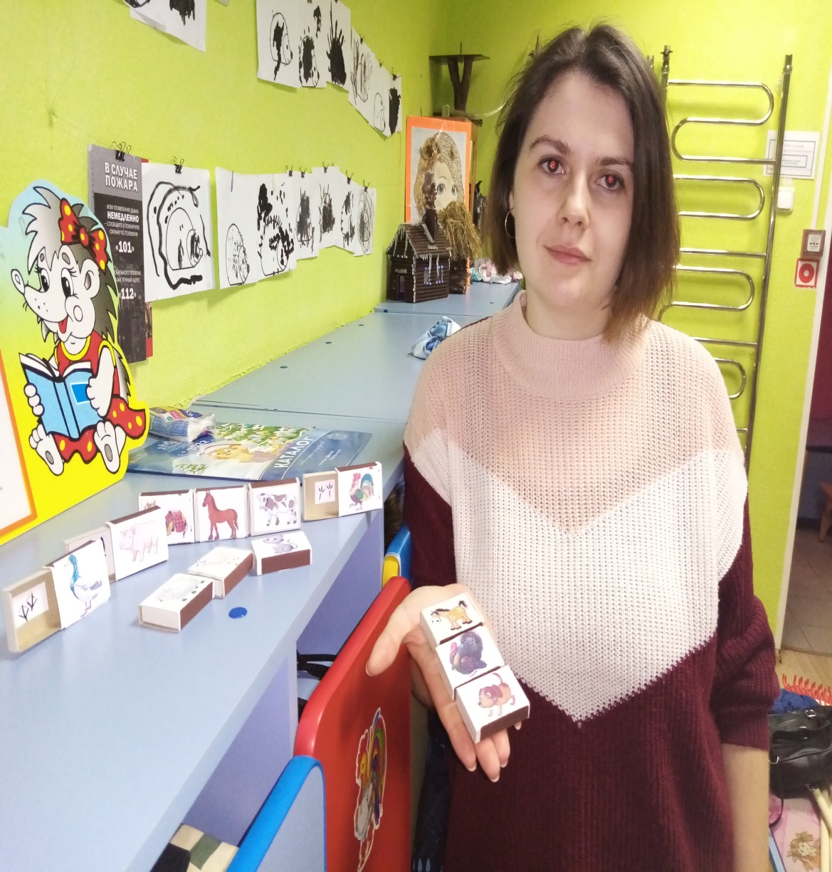
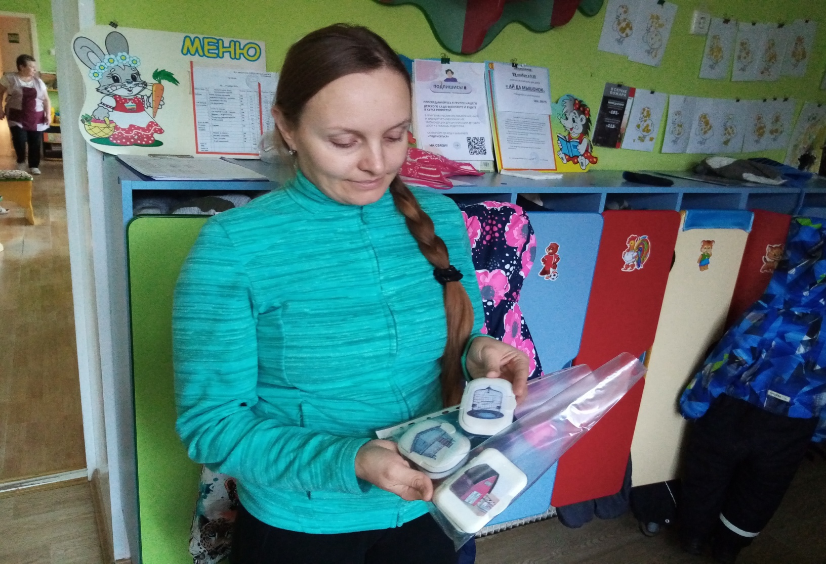

Slide 22
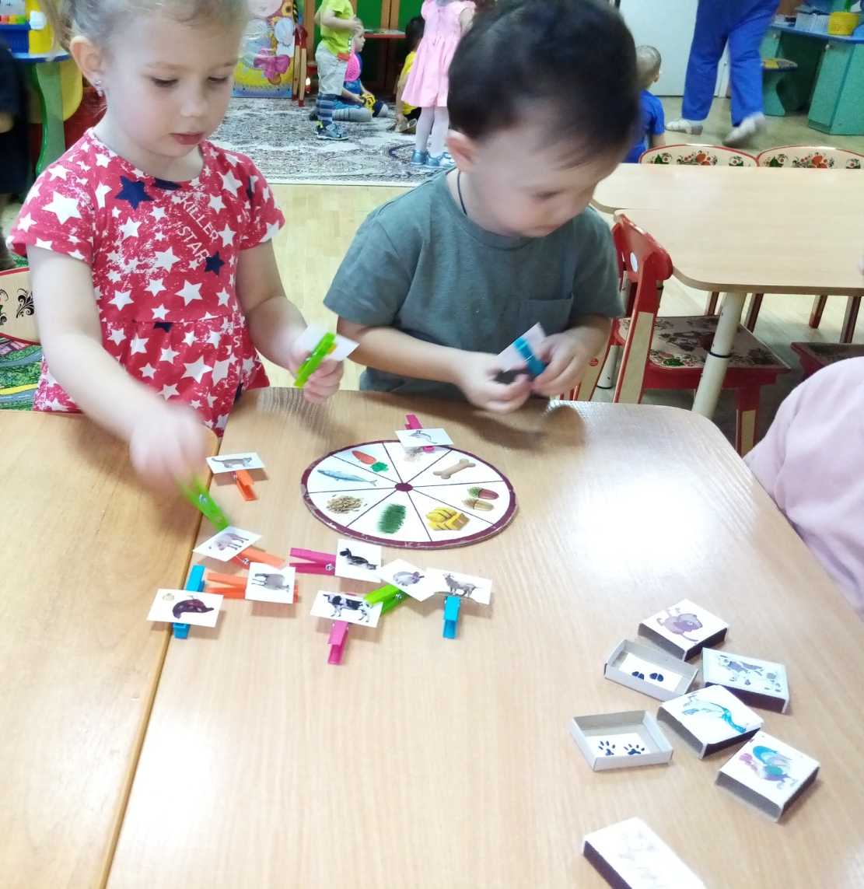
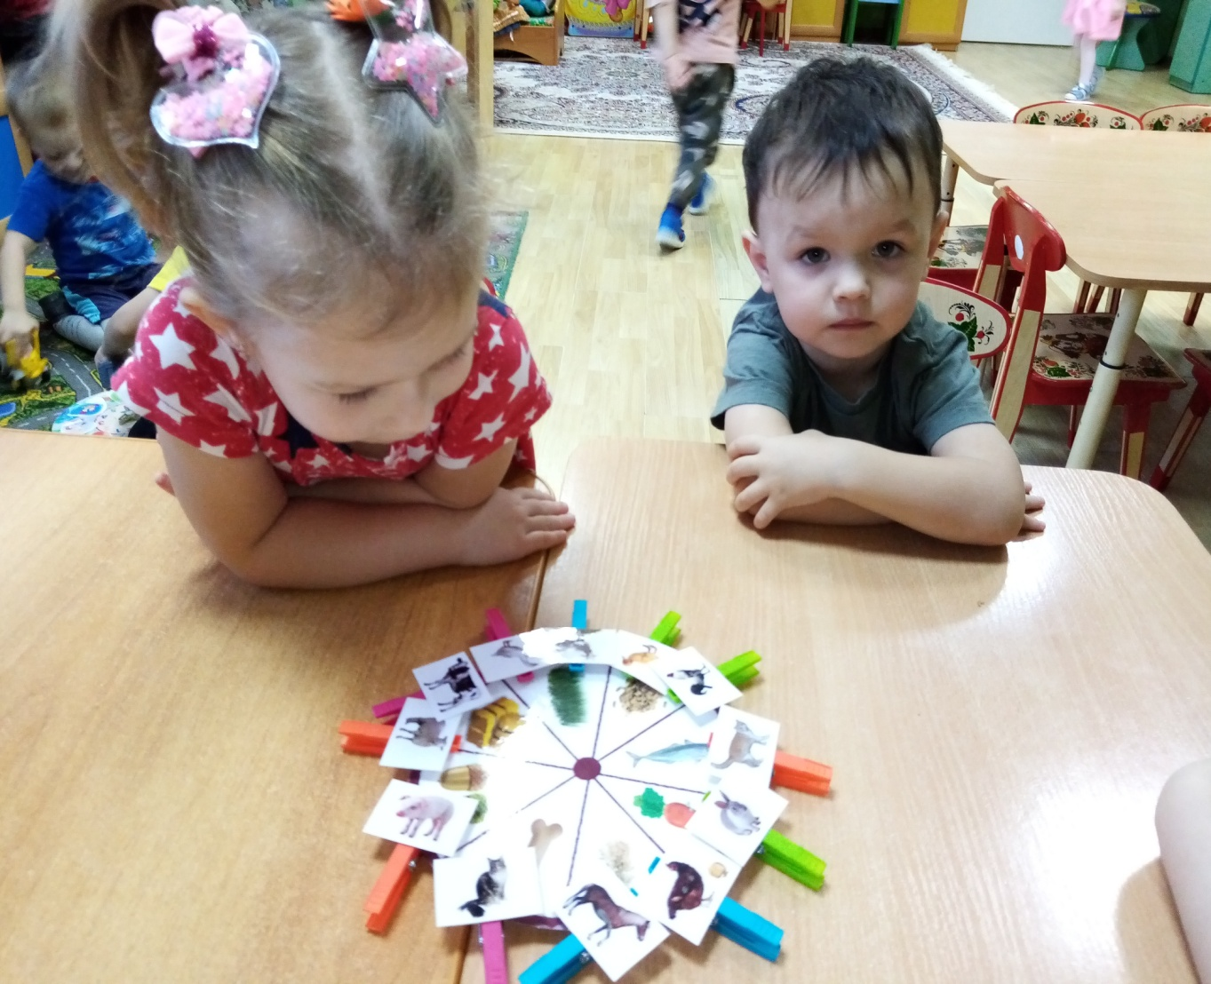
Забавные игры: «ПОКОРМИ МЕНЯ!!!»

Slide 23
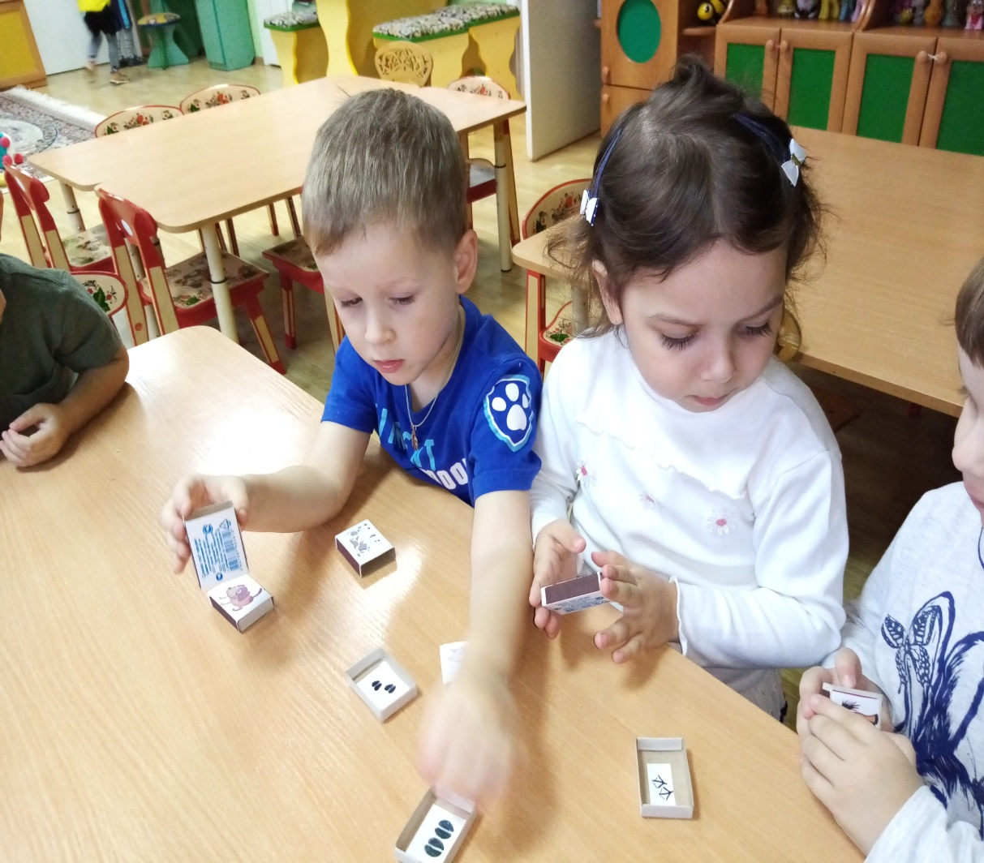
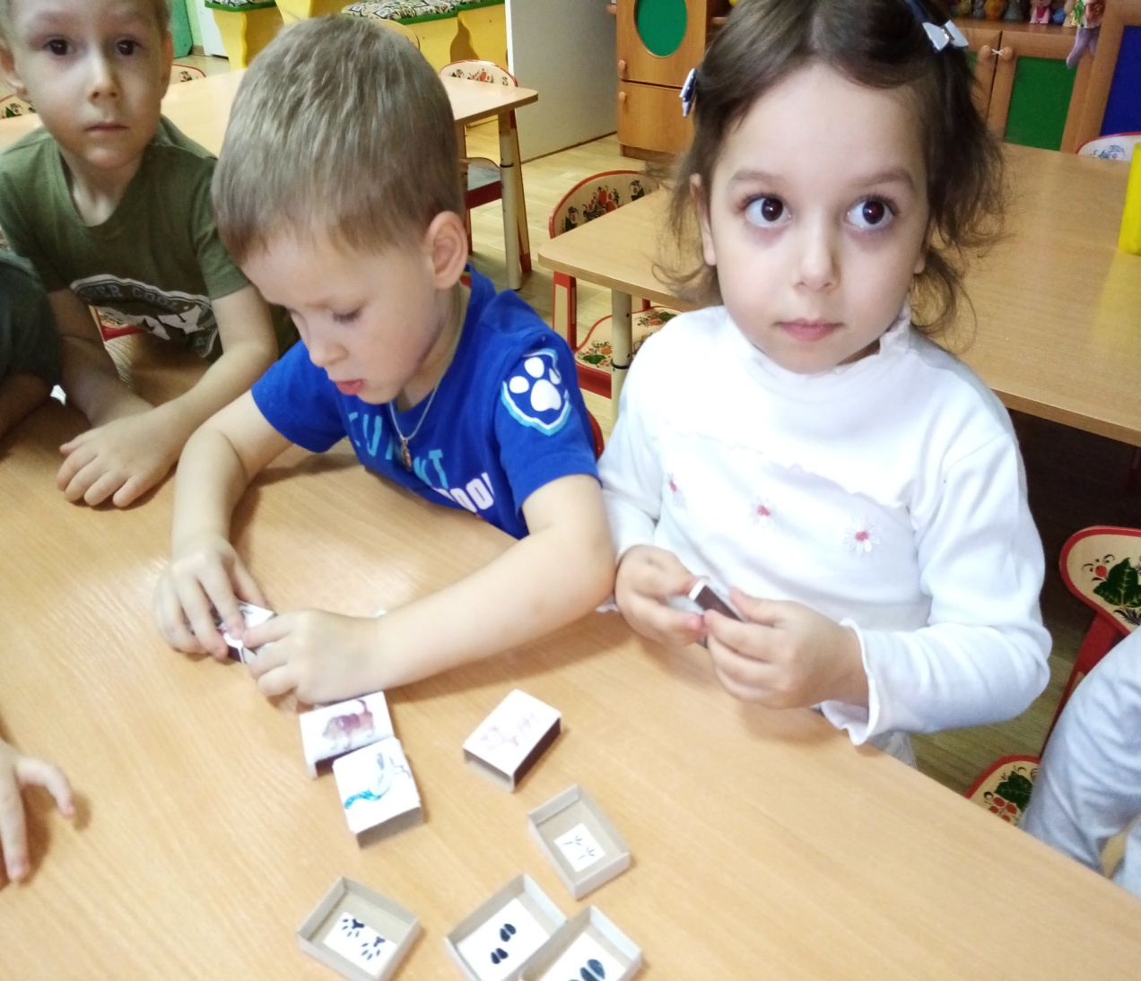
НАЙДИ СЛЕДЫ!!!

Slide 24
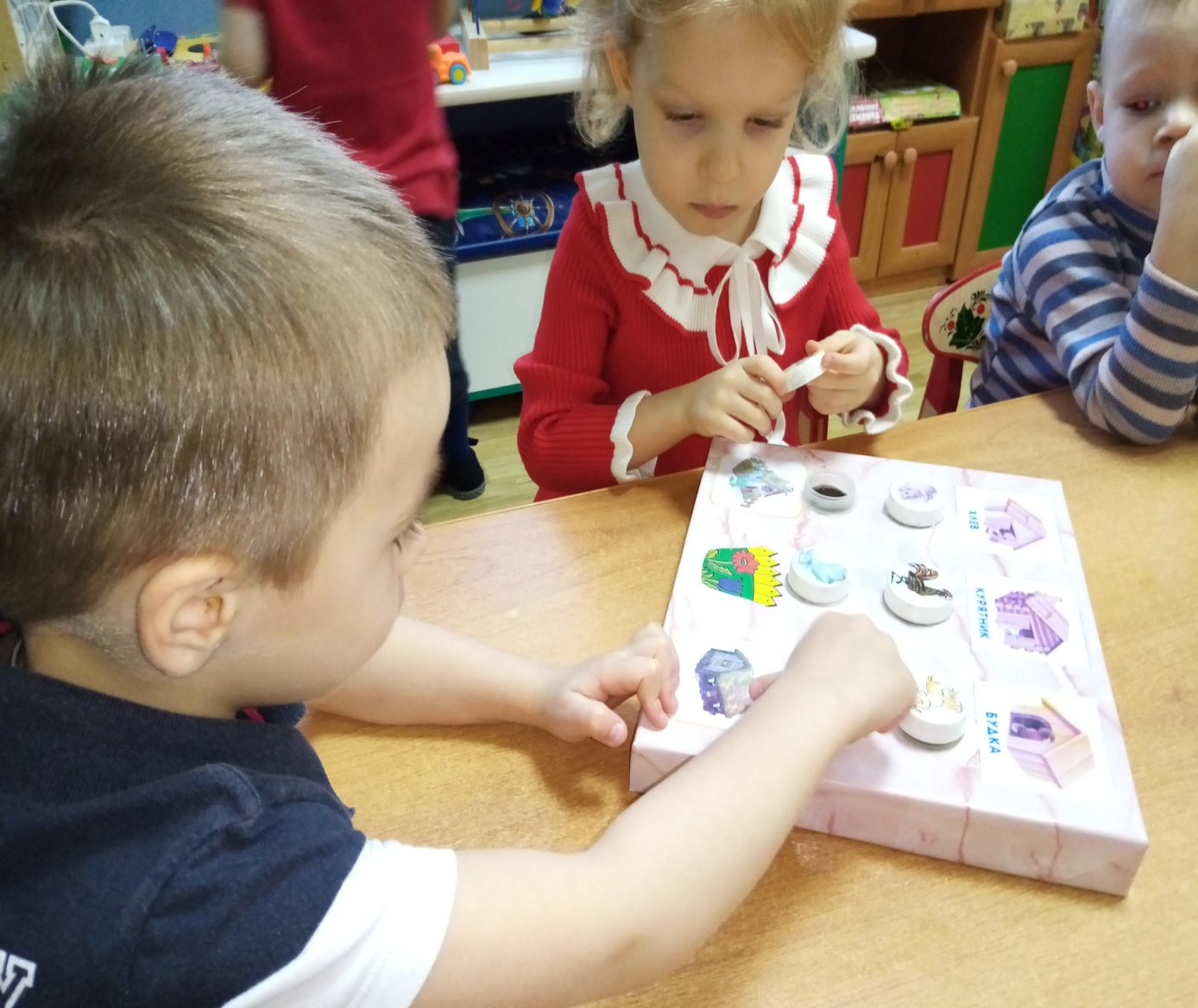
ЧЕЙ ДОМИК!!!

Slide 25

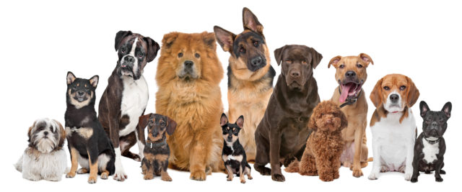
Молодец!
В ходе реализации проекта продолжают формироваться ключевые компетенции:
Информационная компетенция - поиск, анализ и отбор информации, её преобразование, сохранение и передача.
Социально – коммуникативная компетентнция - связные формы речи, рост выразительности речи, умение излагать свои мысли логично, навыки нахождения в группе сверстников, способы речевого взаимодействия с окружающими людьми.

Slide 26
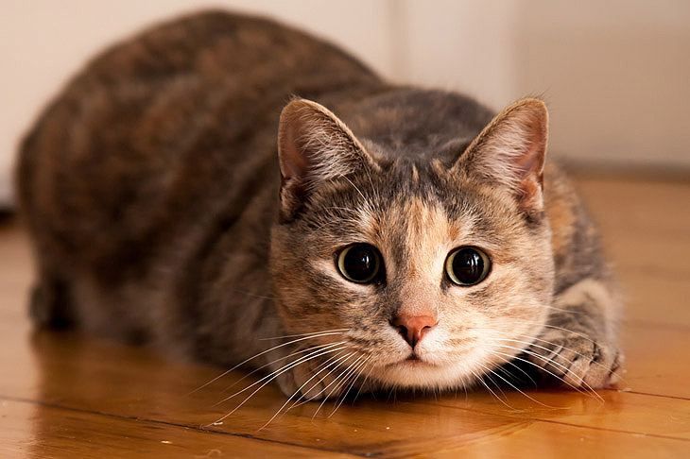

Введите сюда текст вопроса
Спасибо за внимание!
Правильный ответ
Неправильный ответ
Неправильный ответ

